Slide 1
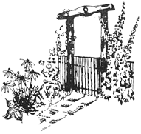
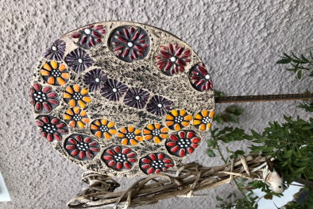
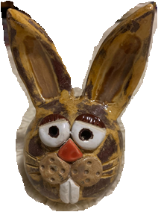
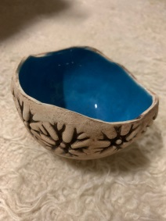
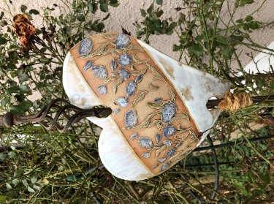
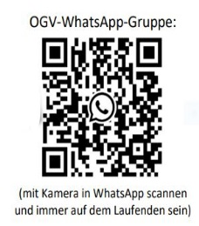
Obst- und Gartenbauverein Mühlhausen-Geibenstetten e.V.
Einladung
zum
Töpfer-Workshop
am 2. März 2023 (Donnerstag)
um 19.oo Uhr (ca. 1 ½ Stunden)
(bei großer Beteiligung evtl. 18.00 Uhr und 19.30 Uhr)
im Haus der Vereine, Mühlhausen
Unter Anleitung von Manuela Schmidhuber aus
Offenstetten kannst du deiner Phantasie freien Lauf lassen. Es ist alles möglich, von rund oder eckig, wild oder perfekt!
Wenn du keine Idee hast, stehen dir Vorlagen zur Verfügung; so gelingt jedem sein eigenes persönliches DIY-Kunstwerk.
Mitzubringen sind:
Holzbrettl
Nudelholz
Kleines Messer
Geschirrtuch
und ggf. Formen und Muster,…. und gute Laune.
Unkostenbeitrag: 13 €
zzgl. Material-/Brenn-/Glasurkosten 15 €/kg Ton
Anmeldung notwendig, da nur begrenzte Teilnehmerzahl
bei Sabine Zott 09444/9569 oder Bianca Sigl 09444/870842

